Slide 1
Incidències més habituals en la justificació online no penals

Slide 2
Per justificar la primera actuació de la designa
Només caldrà afegir el document acreditatiu de l’actuació professional

Slide 3
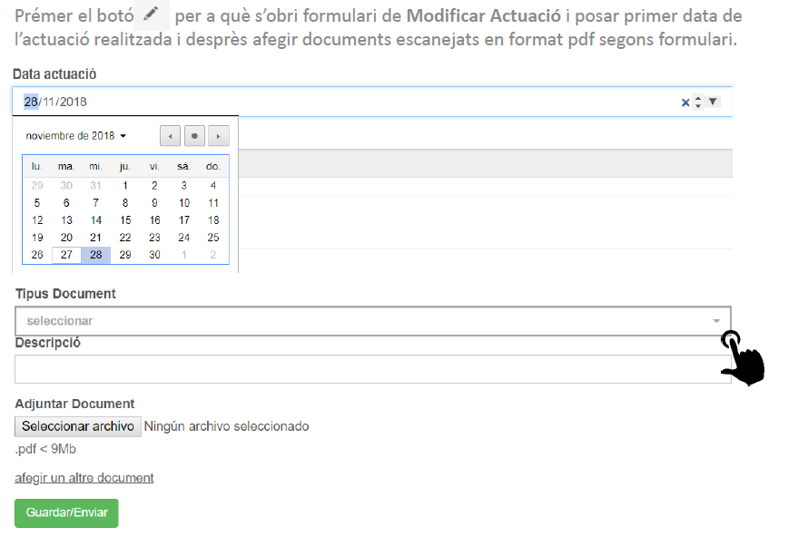
Com justificar l’actuació
Cada actuació professional s’ha de justificar en una línia diferent per tal de que es pugui validar cada actuació realitzada

Slide 4
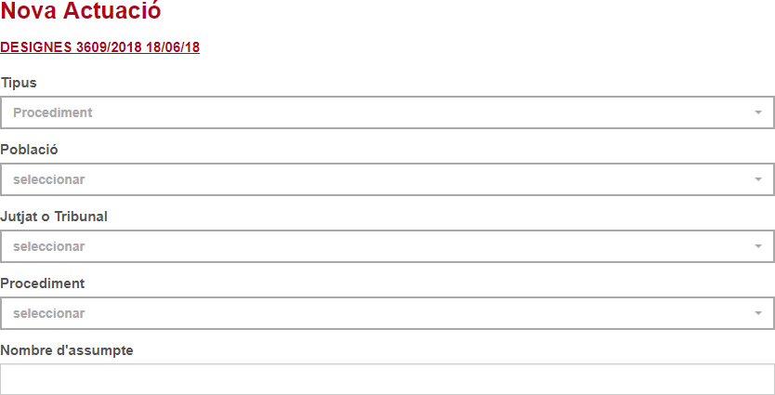
Quan l’actuació que voleu incorporar a la primera línia de la designa no és vigent o és diferent a la designa original
Caldrà afegir l’actuació professional com a nova actuació prement el boto
i continuar complimentant la resta de dades seguint el desplegable que aneu trobant a cada apartat.
Un exemple d’aquesta incidència seria quan la designa és per divorci contenciós i el que s’ha interposat és un divorci mutu acord.

Slide 5
MOTIU DEL REBUIG PER RETARD EN LA JUSTICIACIÓ PROFESSIONAL
Motiu
-Justificació transcorregut més d’un mes des de l’actuació professional
-Justificació transcorregut més d’un any des de l'actuació professional
Esmena
-Caldrà afegir document pdf en el que s’indiqui el motiu del retard. La data d’actuació ha de ser la del dia en que s’esmena la justificació per tal de que us ho deixi justificar.
-Aquestes actuacions no és possible justificar-les donat que la Generalitat de Catalunya rebutjaria tota la justificació global de totes les actuacions professionals

Slide 6
Justificació conveni pla català
Tots els lletrat que estigueu inscrits en aquest conveni haureu de pujar la justificació professional amb la presentació telemàtic i també el primer full de la demanda o contesta redactada en català
Programa català
Per justificar actuació conveni pla català cal marcar la casella. També cal adjuntar 1r full demanda o contesta demanda redactat en català

Slide 7
Justificació execució títols judicials
Rebuig en la justificació de les execucions de títols judicials
Cal adjuntar sentencia per poder comprovar si han transcorregut més de 2 anys
Requisit indispensable per poder abonar aquest mòdul.
Per esmenar-ho només caldrà afegir la sentència al justificant que ja heu afegit a la designa
EN En el cas de que la designació ho sigui per l’execució directament només caldrà adjunta el document justificatiu de l’actuació professional.
docummenet justificació tde l’actuació pfrofessional
Execució sentència. No han transcorregut dos anys des de la data de la sentència

Slide 8
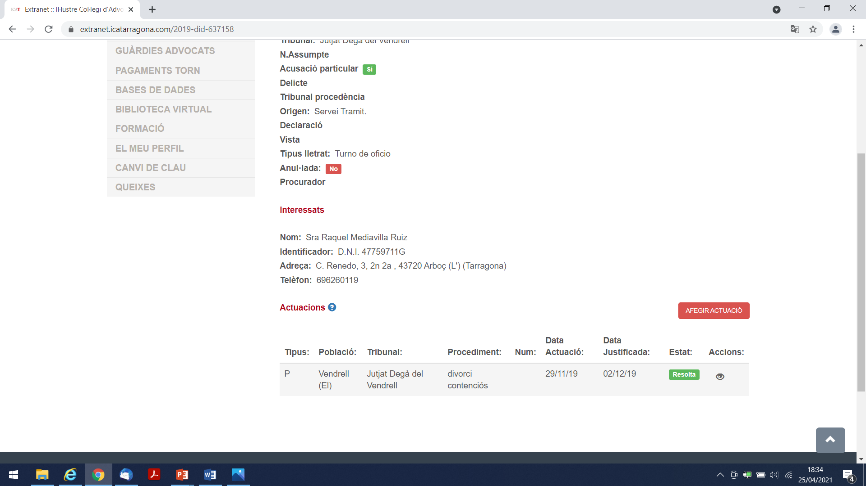
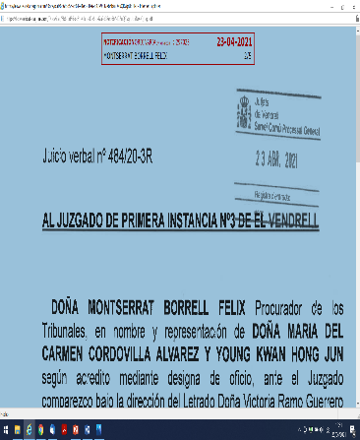
Rebuig manca actuació lletrada o manca data actuació lletrada
S’HA ADJUNTAT EL DOCUMENT PERÒ SENSE SEGELL DEL JUTJAT
Amb la presentació telemàtica estaria esmentat donat que constaria la data d'actuació
No s’ha adjuntat el document de l’actuació professional
Podeu comprovar que el document està adjunt clicant a accions l’ veureu si està incorporat el document.

Slide 9
Justificant apel·lació
Per tal de justificar que l’actuació és una apel·lació cal adjuntar els 2 full de la presentació telemàtica (al 2n full consta procediment apel·lació)
Cal vigilar, donat que a les presentació telemàtiques de les apel·lacions, normalment surt al segons full d’aquesta i a vegades només s’adjunta el primera full
Cal adjunta 2n full per tal de poder
justificar que és una apel·lació

Slide 10
Altres incidències a les justificacions online
- Les vistes s’han de justificar amb el document que trobareu a la pàgina web específic per la vista o amb la sentencia. NO ÉS SUFICIENTS AMB LA CITACIÓ
- Les insostenibilitat es justifiquen una vegada resolta per la Comissió d’Assistència Jurídica Gratuïta. COM A NORMA GENERAL EL PERSONAL ADMINISTRATIU HO JUSTIFICARÀ DIRECTAMENT QUAN TINGUI CONEIXEMENT DE LA RESOLUCIÓ.
- Justificacions que no queden acreditat el procediment de l’actuació professional que el lletrat vol justificar. ES PROCEDEIX A FER REBUIG DE L’ACTUACIÓ PER TAL DE QUE EL LLETRAT APORTI L’ADMISSIÓ DE LA DEMANDA (en la que constarà el procediment, jutjat i núm. de procediment)

Slide 11
PROCEDIMENT ORDINARI
- Els procediments ordinaris recordeu que cal justificar les dues fases del procediment:
Mòdul demanda o contesta demanda: presentació telemàtica o primer full demanda segellada pel jutjat
Mòdul vista: mitjançant document de vista que podreu descarregar a la web o amb la sentència
Recordeu que l'audiència prèvia no s’abona
LA RESTA DE PROCEDIMENTS CIVILS NOMÉS TENEN UN MÒDUL D’ACTUACIÓ QUE ENGLOBA TOTA L’ACTUACIÓ com per exemple el judici verbal (demanada/contesta i vista és un únic mòdul)

Slide 12
PROCEDIMENT CONTENCIÓS ADMINISTRATIU
La justificació d’aquests procediments és igual en el procediment ordinaris civils
Es justifica les dues fases del procediment: per una banda la demanda o contesta demanda i per l’altra la vista o sentència

Slide 13
Sol·licitud designa deriva assistència víctimes maltractaments
Cal complimentar nova justícia gratuïta pel procediment matrimonial
Cal complimentar el document de sol·licitud i el podeu enviar per correu electrònic per tal de que el personal administratiu procedeixi a emetre la corresponent designa

Slide 14
DESIGNA DERIVADA GUÀRDIA ESTRANGERIA
Cal aportar una nova justícia gratuïta pel procediment contenciós administratiu que vingui derivat d’una assistència de la guàrdia d’estrangeria.
Es recomana el dia de l’assistència complimentar i fer signar dues justícies gratuïtes, una pel aportar a l’assistència i l’altra tenir-la reservada per sol·licitar si fes falta a la petició de designa deriva per interposar procediment contenciós administratiu

Slide 15
PRECS I PREGUNTES

